Slide 1
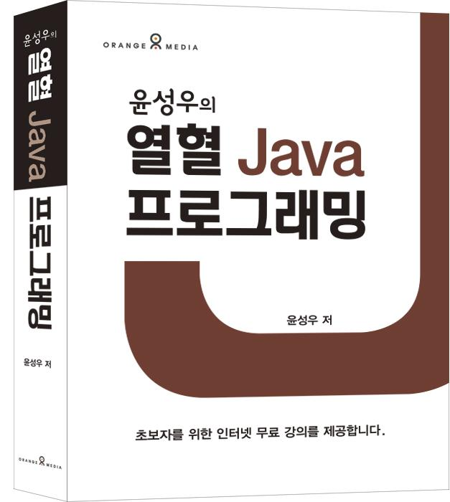
열혈 Java 프로그래밍
Chapter 21. 제네릭 1

Slide 2
21-1. 제네릭의 이해

Slide 3
제네릭 이전의 코드
class Apple {
public String toString() { return "I am an apple."; }
}
class Orange {
public String toString() { return "I am an orange."; }
}
// 다음 상자는 사과도 오렌지도 담을 수 있다.
class Box { // 무엇이든 저장하고 꺼낼 수 있는 상자
private Object ob;
public void set(Object o) { ob = o; }
public Object get() {return ob; }
}

Slide 4
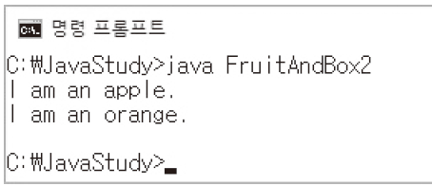
제네릭 이전의 코드의 사용의 예
public static void main(String[] args) {
Box aBox = new Box(); // 상자 생성
Box oBox = new Box(); // 상자 생성
aBox.set(new Apple()); // 상자에 사과를 담는다.
oBox.set(new Orange()); // 상자에 오렌지를 담는다.
Apple ap = (Apple)aBox.get(); // 상자에서 사과를 꺼낸다.
Orange og = (Orange)oBox.get(); // 상자에서 오렌지를 꺼낸다.
System.out.println(ap);
System.out.println(og);
}
어쩔 수 없이 형 변환의 과정이 수반된다.
그리고 이는 컴파일러의 오류 발견 가능성을 낮추는 결과로 이어진다.

Slide 5
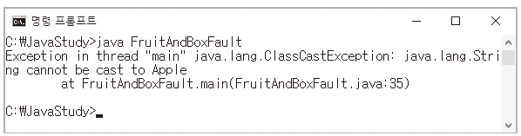
제네릭 이전 코드가 갖는 문제점 1
프로그래머의 실수가 컴파일 과정에서 발견되지 않는다.
public static void main(String[] args) {
Box aBox = new Box();
Box oBox = new Box();
// 아래 두 문장에서는 사과와 오렌지가 아닌 '문자열'을 담았다.
aBox.set("Apple");
oBox.set("Orange");
// 상자에 과일이 담기지 않았는데 과일을 꺼내려 한다.
Apple ap = (Apple)aBox.get();
Orange og = (Orange)oBox.get();
System.out.println(ap);
System.out.println(og);
}

Slide 6
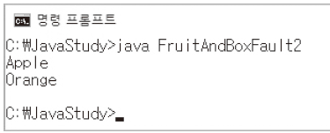
제네릭 이전 코드가 갖는 문제점 2
프로그래머의 실수가 실행 과정에서 조차 발견되지 않을 수 있다. 정말 큰 문제!!!
public static void main(String[] args) {
Box aBox = new Box();
Box oBox = new Box();
// 다음 두 문장은 프로그래머의 실수이다!
aBox.set("Apple");
oBox.set("Orange");
System.out.println(aBox.get());
System.out.println(oBox.get());
}

Slide 7
제네릭 기반의 클래스 정의하기
인스턴스 생성시 결정이 되는 자료형의 정보를 T로 대체한다.
class Box {
private Object ob;
public void set(Object o) {
ob = o;
}
public Object get() {
return ob;
}
}
class Box<T> {
private T ob;
public void set(T o) {
ob = o;
}
public T get() {
return ob;
}
}

Slide 8
제네릭 클래스 기반 인스턴스 생성
class Box<T> {
private T ob;
public void set(T o) {
ob = o;
}
public T get() {
return ob;
}
}
• 타입 매개변수 (Type Parameter) Box<T>에서 T
• 타입 인자 (Type Argument) Box<Apple>에서 Apple
• 매개변수화 타입 (Parameterized Type) Box<Apple>
Box<Apple> aBox = new Box<Apple>();
→ T를 Apple로 결정하여 인스턴스 생성
→ 따라서 Apple 또는 Apple을 상속하는 하위 클래스의 인스턴스 저장 가능
Box<Orange> oBox = new Box<Orange>();
→ T를 Orange로 결정하여 인스턴스 생성
→ 따라서 Orange 또는 Orange를 상속하는 하위 클래스의 인스턴스 저장 가능

Slide 9
제네릭 이후의 코드: 개선된 결과
class Box<T> {
private T ob;
public void set(T o) {
ob = o;
}
public T get() {
return ob;
}
}
public static void main(String[] args) {
Box<Apple> aBox = new Box<Apple>(); // T를 Apple로 결정
Box<Orange> oBox = new Box<Orange>(); // T를 Orange로 결정
aBox.set(new Apple()); // 사과를 상자에 담는다.
oBox.set(new Orange()); // 오렌지를 상자에 담는다.
Apple ap = aBox.get(); // 사과를 꺼내는데 형 변환 하지 않는다.
Orange og = oBox.get(); // 오렌지를 꺼내는데 형 변환 하지 않는다.
System.out.println(ap);
System.out.println(og);
}

Slide 10
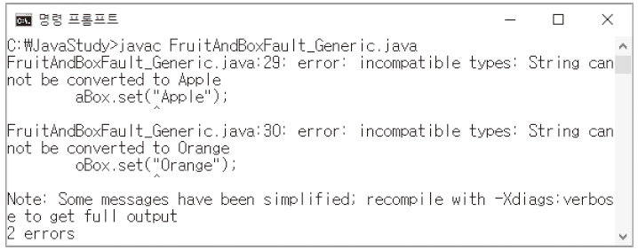
실수가 컴파일 오류로 이어진다.
public static void main(String[] args) {
Box<Apple> aBox = new Box<Apple>();
Box<Orange> oBox = new Box<Orange>();
aBox.set("Apple"); // 프로그래머의 실수
oBox.set("Orange"); // 프로그래머의 실수
Apple ap = aBox.get();
Orange og = oBox.get();
System.out.println(ap);
System.out.println(og);
}

Slide 11
21-2. 제네릭의 기본 문법

Slide 12

다중 매개변수 기반 제네릭 클래스의 정의
class DBox<L, R> {
private L left; // 왼쪽 수납 공간
private R right; // 오른쪽 수납 공간
public void set(L o, R r) {
left = o;
right = r;
}
@Override
public String toString() {
return left + " & " + right;
}
}
public static void main(String[] args) {
DBox<String, Integer> box = new DBox<String, Integer>();
box.set("Apple", 25);
System.out.println(box);
}

Slide 13
타입 매개변수의 이름 규칙
일반적인 관례
한 문자로 이름을 짓는다.
대문자로 이름을 짓는다.
보편적인 선택
E Element
K Key
N Number
T Type
V Value

Slide 14
기본 자료형에 대한 제한 그리고 래퍼 클래스
class Box<T> {
private T ob;
public void set(T o) {
ob = o;
}
public T get() {
return ob;
}
}
class PrimitivesAndGeneric {
public static void main(String[] args) {
Box<Integer> iBox = new Box<Integer>();
iBox.set(125); // 오토 박싱 진행
int num = iBox.get(); // 오토 언박싱 진행
System.out.println(num);
}
}
Box<int> box = new Box<int>();
→ 타입 인자로 기본 자료형이 올 수 없으므로 컴파일 오류 발생

Slide 15
다이아몬드 기호
따라서 다음 문장을 대신하여,
Box<Apple> aBox = new Box<Apple>();
다음과 같이 쓸 수 있다.
Box<Apple> aBox = new Box<>();
참조변수 선언을 통해서 컴파일러가 사이에 Apple이 와야 함을 유추한다.

Slide 16
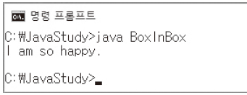
‘매개변수화 타입’을 ‘타입 인자’로 전달
class Box<T> {
private T ob;
public void set(T o) {
ob = o;
}
public T get() {
return ob;
}
}
public static void main(String[] args) {
Box<String> sBox = new Box<>();
sBox.set("I am so happy.");
Box<Box<String>> wBox = new Box<>();
wBox.set(sBox);
Box<Box<Box<String>>> zBox = new Box<>();
zBox.set(wBox);
System.out.println(zBox.get().get().get());
}

Slide 17
제네릭 클래스의 타입 인자 제한하기
class Box<T extends Number> {...}
→ 인스턴스 생성 시 타입 인자로 Number 또는 이를 상속하는 클래스만 올 수 있음
class Box<T extends Number> {
private T ob;
public void set(T o) {
ob = o;
}
public T get() {
return ob;
}
}
public static void main(String[] args) {
Box<Integer> iBox = new Box<>();
iBox.set(24);
Box<Double> dBox = new Box<>();
dBox.set(5.97);
. . . .
}

Slide 18
타입 인자 제한의 효과
class Box<T> {
private T ob;
....
public int toIntValue() {
return ob.intValue(); // ERROR!
}
}
class Box<T extends Number> {
private T ob;
....
public int toIntValue() {
return ob.intValue(); // OK!
}
}
이 효과가 타입 인자를 제한하는 실질적인 이유인 경우가 많다.
이 내용 조금 중요한 편에 속합니다. ^^

Slide 19
제네릭 클래스의 타입 인자를 인터페이스로 제한하기
interface Eatable { public String eat(); }
class Apple implements Eatable {
public String eat() {
return "It tastes so good!";
}
. . . .
}
class Box<T extends Eatable> {
T ob;
public void set(T o) { ob = o; }
public T get() {
System.out.println(ob.eat()); // Eatable로 제한하였기에 eat 호출 가능
return ob;
}
}

Slide 20
하나의 클래스와 하나의 인터페이스에 대해 동시 제한
class Box<T extends Number & Eatable> {...}
Number는 클래스 이름 Eatable은 인터페이스 이름

Slide 21
제네릭 메소드의 정의
클래스 전부가 아닌 메소드 하나에 대해 제네릭으로 정의
class BoxFactory {
public static <T> Box<T> makeBox(T o) {
Box<T> box = new Box<T>(); // 상자를 생성하고,
box.set(o); // 전달된 인스턴스를 상자에 담아서,
return box; // 상자를 반환한다.
}
}
제네릭 메소드의 T는 메소드 호출 시점에 결정한다.
Box<String> sBox = BoxFactory.<String>makeBox("Sweet");
Box<Double> dBox = BoxFactory.<Double>makeBox(7.59); // 7.59에 대해 오토 박싱 진행됨
다음과 같이 타입 인자 생략 가능
Box<String> sBox = BoxFactory.makeBox("Sweet");
Box<Double> dBox = BoxFactory.makeBox(7.59); // 7.59에 대해 오토 박싱 진행됨

Slide 22
제네릭 메소드의 제한된 타입 매개변수 선언
// <T extends Number>는 타입 인자를 Number를 상속하는 클래스로 제한함을 의미
public static <T extends Number> Box<T> makeBox(T o) {
....
// 타입 인자 제한으로 intValue 호출 가능
System.out.println("Boxed data: " + o.intValue());
return box;
}
// 타입 인자를 Number를 상속하는 클래스로 제한
public static <T extends Number> T openBox(Box<T> box) {
// 타입 인자 제한으로 intValue 호출 가능
System.out.println("Unboxed data: " + box.get().intValue());
return box.get();
}

Slide 23

Chapter 21의 강의를 마칩니다.

